Slide 1

Rozšiřování lomených výrazů
Tematická oblast | Matematika – výrazy s proměnnými
Datum vytvoření | 28. 12. 2012
Ročník | 3. ročník osmiletého G
Stručný obsah | Procvičení rozšiřování lomených výrazů.
Způsob využití | První snímek prezentace obsahuje vysvětlení pojmu rozšiřování lomeného výrazu. Na dalších snímcích je vzorový příklad a příklady na procvičení včetně řešení a podmínek řešitelnosti.
Autor | Mgr. Sylva Potůčková
Kód | VY_32_INOVACE_21_MPOT13
Gymnázium a Jazyková škola s právem státní jazykové zkoušky Zlín

Slide 2
Postup při rozšiřování lomeného výrazu
Jak rozšiřujeme lomený výraz?
Odpověď:
Lomený výraz rozšiřujeme tak, že čitatele i jmenovatele vynásobíme stejným číslem nebo výrazem různým od nuly.

Slide 3
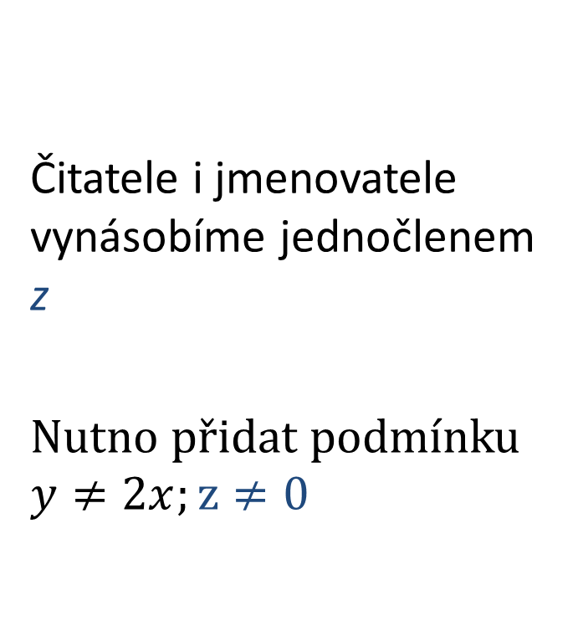
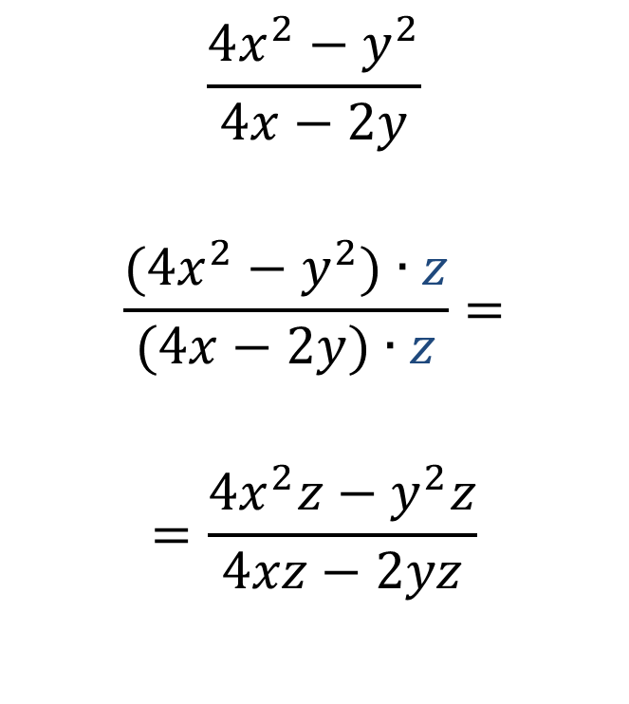
Vzorový příklad
Rozšiřte lomený výraz jednočlenem z
$$\frac{4x^{2}−y^{2}}{4x−2y}$$
$$\frac{(4x^{2}−y^{2})∙z}{(4x−2y)∙z}=$$
$$=\frac{4x^{2}z−y^{2}z}{4xz−2yz}$$
Čitatele i jmenovatele vynásobíme jednočlenem z
Nutno přidat podmínku
$$y≠2x;z≠0$$

Slide 4

Příklady na procvičení
Rozšiřte dané výrazy na uvedeného jmenovatele, určete podmínky
$\frac{5a^{2}}{2a−a^{2}}=\frac{}{5a^{3}−10a^{2}}$
$=\frac{5a^{2}∙\left(−5a\right)}{−5a∙\left(2a−a^{2}\right)}=\frac{−25a^{3}}{−10a^{2}+5a^{3}}=\frac{−25a^{3}}{5a^{3}−10a^{2}}$
$a≠0;a≠2$
$\frac{2x−10}{x−5}=\frac{}{x^{2}−10x+25}$
$=\frac{(2x−10)∙\left(x−5\right)}{\left(x−5\right)∙\left(x−5\right)}=\frac{2x^{2}−20x+50}{x^{2}−10x+25}$
$x≠5$

Slide 5
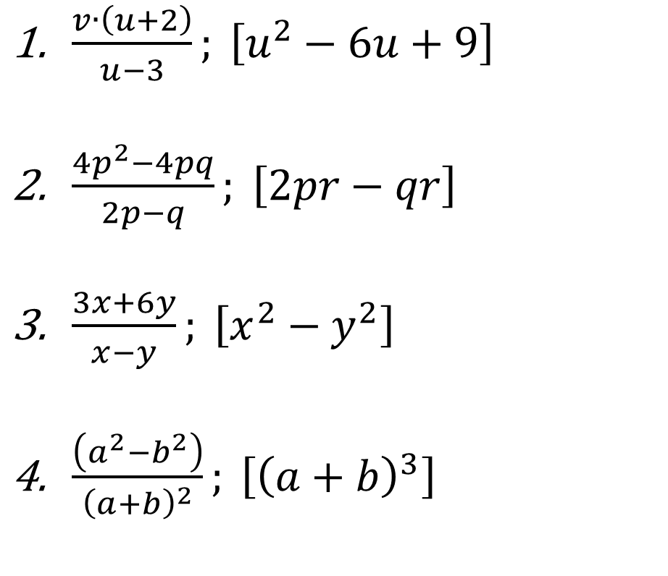
Příklady na procvičení
Rozšiřte dané lomené výrazy na zlomek se jmenovatelem uvedeným v závorce, určete podmínky
$\frac{v∙\left(u+2\right)}{u−3}; \left[u^{2}−6u+9\right]$
$\frac{4p^{2}−4pq}{2p−q}; \left[2pr−qr\right]$
$\frac{3x+6y}{x−y}; \left[x^{2}−y^{2}\right]$
$\frac{\left(a^{2}−b^{2}\right)}{{\left(a+b\right)}^{2}}; \left[{\left(a+b\right)}^{3}\right]$

Slide 6
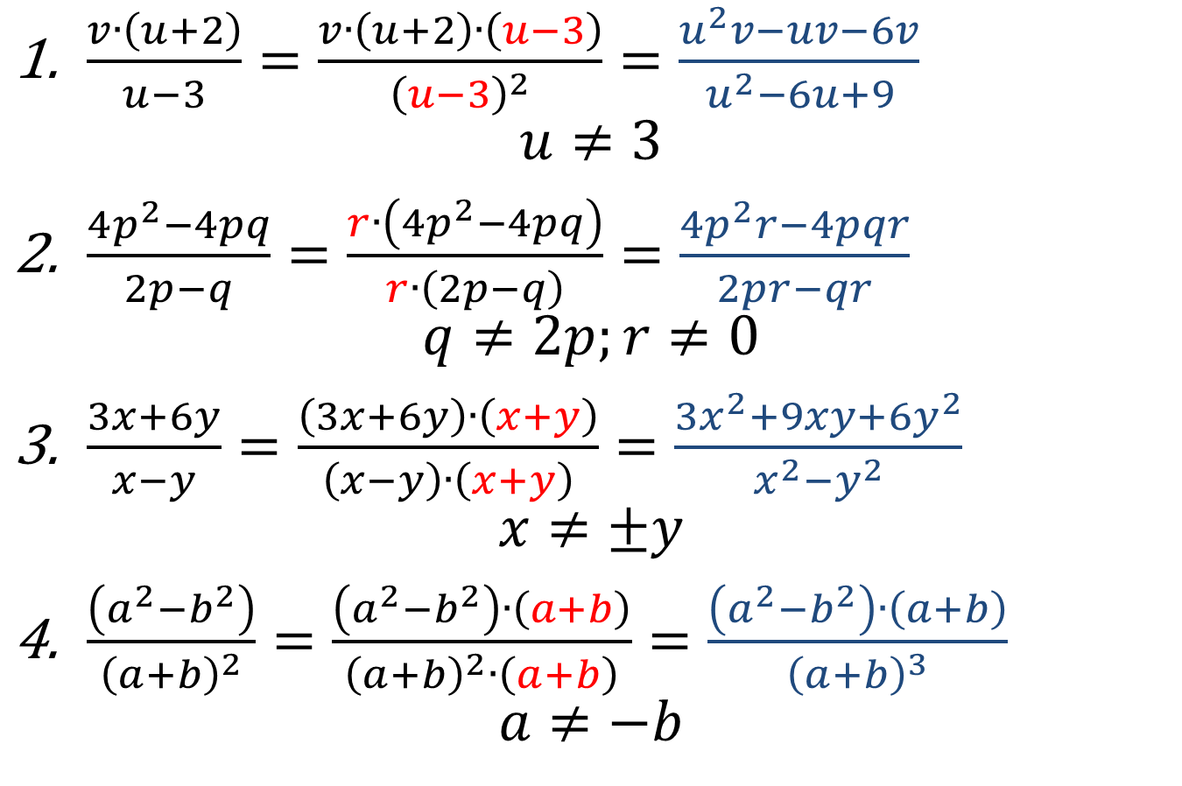
Řešení
$\frac{v∙\left(u+2\right)}{u−3}=\frac{v∙\left(u+2\right)∙\left(u−3\right)}{{\left(u−3\right)}^{2}}=\frac{u^{2}v−uv−6v}{u^{2}−6u+9}$
$u≠3$
$\frac{4p^{2}−4pq}{2p−q}=\frac{r∙\left(4p^{2}−4pq\right)}{r∙\left(2p−q\right)}=\frac{4p^{2}r−4pqr}{2pr−qr}$
$q≠2p;r≠0$
$\frac{3x+6y}{x−y}=\frac{\left(3x+6y\right)∙\left(x+y\right)}{\left(x−y\right)∙\left(x+y\right)}=\frac{3x^{2}+9xy+6y^{2}}{x^{2}−y^{2}}$
$x≠±y$
$\frac{\left(a^{2}−b^{2}\right)}{{\left(a+b\right)}^{2}}=\frac{\left(a^{2}−b^{2}\right)∙\left(a+b\right)}{{\left(a+b\right)}^{2}∙\left(a+b\right)}=\frac{\left(a^{2}−b^{2}\right)∙\left(a+b\right)}{{\left(a+b\right)}^{3}}$
$a≠−b$

